Slide 1
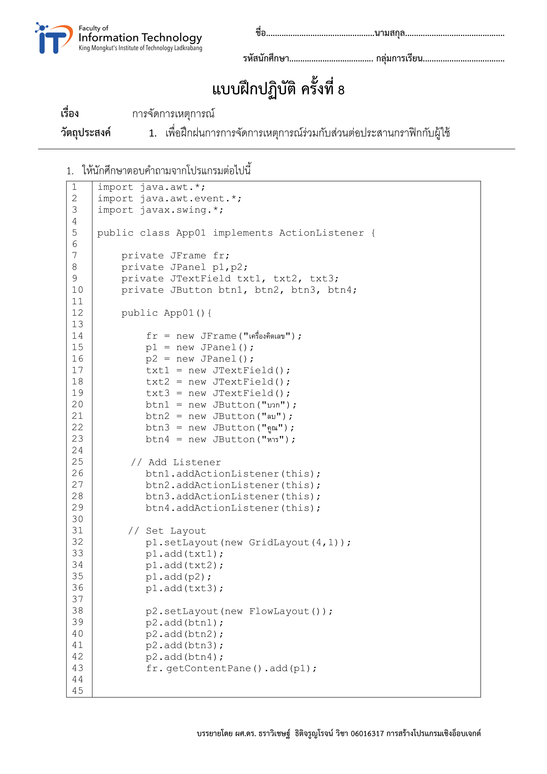
ปัณณทัต
สมอโพรง
64070182
1

Slide 2
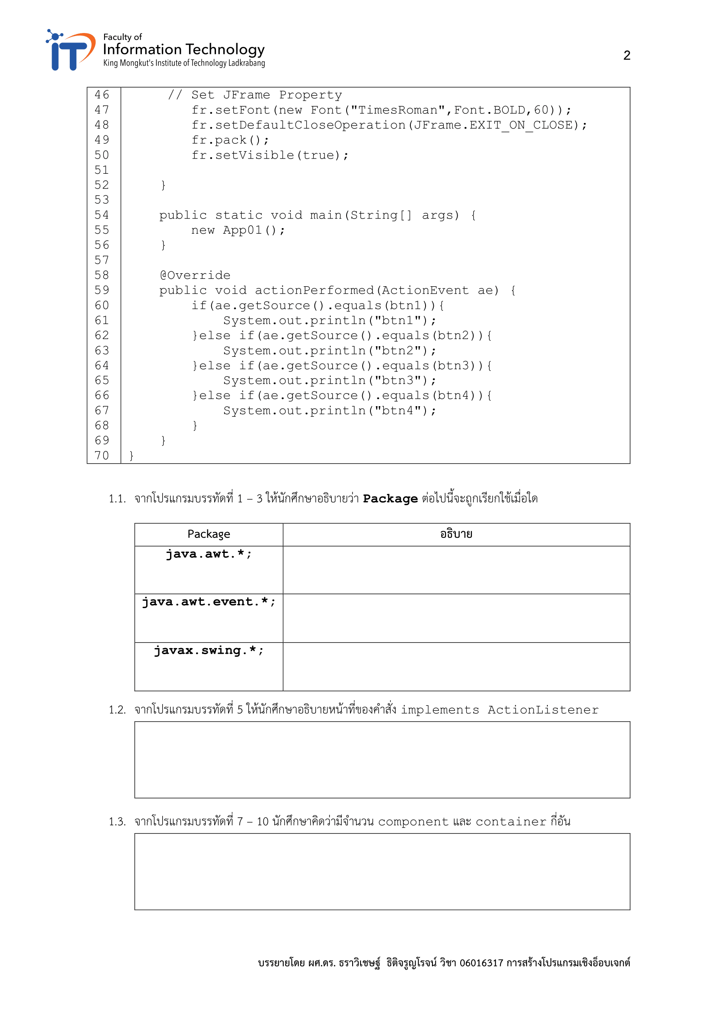
เมื่อทำการ setLayout ในบรรทัดที่ 32 และ 38
เมื่อทำการ implements ActionListener
และเมื่อเรียกใช้งาน method ใน ActionListener
เมื่อประกาศ Attribute ในบรรทัด 5-8
เพื่อที่จะสามารถเรียกใช้ method actionPerformed
เมื่อ method addActionListener ถูกเรียกใช้งาน
Component : 10 อัน
Container : 3 อัน

Slide 3
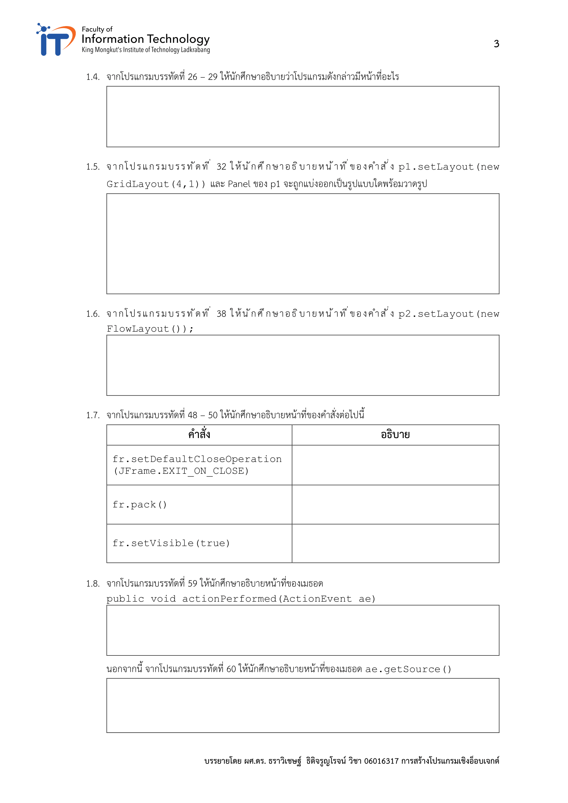
เรียกใช้ method actionPerformed โดยมี parameter เป็น object ที่เรียกใช้ addActionListener เมื่อทำการกดที่ object ตัวนั้น
ทำให้ object p1 แบ่ง Layout อยู่ในรูปแบบของ Grid ซึ่งจะเป็น
4 แถว 1 หลัก
บวก
ลบ
คูณ
หาร
ทำให้ object p2 แบ่ง Layout อยู่ในรูปแบบของ Flow ก็คือจะทำการเรียง component หรือ container ที่เพิ่มเข้ามาตามลำดับ คือ จากซ้ายไปขวาและบนลงล่างเมื่อแถวเต็ม
เมื่อทำการกดปิดโปรแกรมของ Jframe(fr) โปรแกรมจะถูกปิดลงทิ้งทางกายภาพและเบื้องหลัง
ทำการ set หน้าจอของ Jframe(fr) ให้มีขนาดพอดีกับ component และ container
ทำให้ Jframe(fr) เปลี่ยนการมองเห็นจาก false เป็น
true ทำให้สามารถมองเห็น Jframe ได้
ทำงานเมื่อ method addActionListener ถูกเรียกใช้งาน หรือก็คือเมื่อปุ่มถูกกดและส่งค่าเข้าไปเป็น parameter(object ที่เรียกใช้งาน) แล้วทำงานตาม body ภายใน
เป็นการดึงค่าของ ActionEvent โดย method getSource() จะ return ค่าออกมาเป็นชื่อของ object

Slide 4
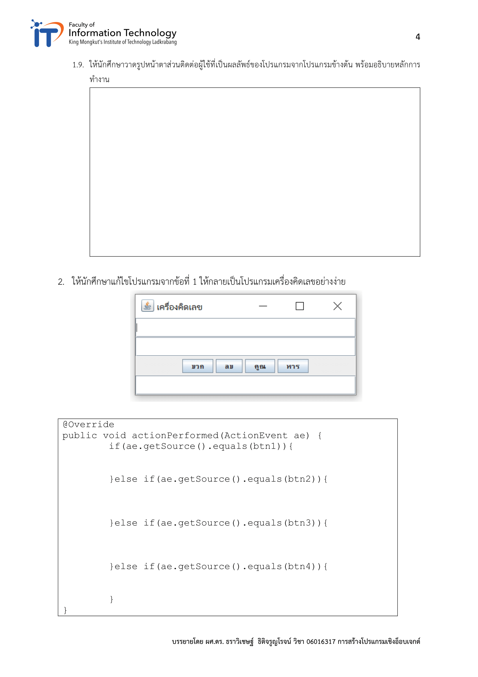
สามารถใส่ค่า Input ได้
บวก
ลบ
คูณ
หาร
เมื่อกดปุ่ม “บวก” จะแสดงข้อความ btn1
เมื่อกดปุ่ม “ลบ” จะแสดงข้อความ btn2
เมื่อกดปุ่ม “คูณ” จะแสดงข้อความ btn3
เมื่อกดปุ่ม “หาร” จะแสดงข้อความ btn4
txt3.setText((Integer.parseInt(txt1.getText())) + (Integer.parseInt(txt2.getText()))
txt3.setText((Integer.parseInt(txt1.getText())) - (Integer.parseInt(txt2.getText()))
txt3.setText((Integer.parseInt(txt1.getText())) x (Integer.parseInt(txt2.getText()))
txt3.setText((Integer.parseInt(txt1.getText())) / (Integer.parseInt(txt2.getText()))

Slide 5
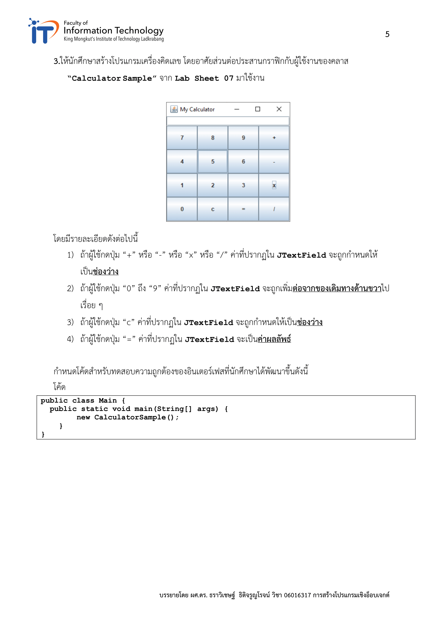

Slide 6
